Slide 1
Тема: «Современные технологии и методы сопровождения профессионального самоопределения будущих специалистов»
Подготовил: преподаватель А. Ю. Корчемкин
Троицк, 2025 г.

Slide 2
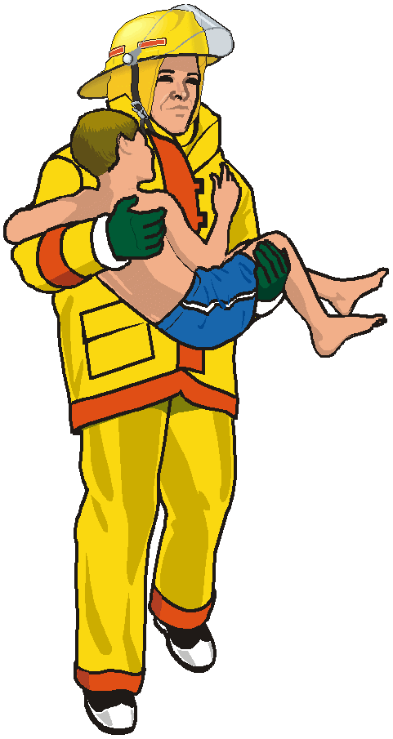
Выбор профессии – выбор будущего»

Slide 4
Современные технологии и методы поддержки профессионального самоопределения будущих специалистов включают в себя профессиональные пробы для школьников.
Мероприятия помогают учащимся ознакомиться с различными профессиями, развивать навыки и определять свои интересы, что способствует более осознанному выбору будущей карьеры.

Slide 5
Профессиональные пробы для школьников – это мероприятия, направленные на ознакомление учащихся с различными профессиями и развитие их профессиональных навыков. Они помогают подросткам лучше понять свои интересы и склонности, а также сделать осознанный выбор будущей профессии.
Какие профессии
нужны
сегодня
стране?
Чем
занимается
человек
определенной
профессии?
Какие профессии существуют?
Где можно
получить
интересующую
школьника
профессию?

Slide 6
Основные цели профессиональных проб:
ознакомление с профессиями;
развитие навыков;
определение интересов;
получение опыта;
подготовка к выбору профессии.

Slide 7
В ходе проведения профессиональных проб для школьников:
даются базовые сведения о конкретных видах профессиональной деятельности;
моделируются основные элементы разных видов профессиональной деятельности;
определяется уровень их готовности к выполнению проб и дальнейшей профессиональной деятельности;
обеспечиваются условия для позитивного восприятия какой-либо профессиональной деятельности.

Slide 8
Особенностями профессиональной пробы являются:
1. Диагностический характер пробы.
2. Результатом каждого этапа и итога профессиональной пробы является получение завершенного продукта.
3. Процесс выполнения пробы направлен на формирование у школьников целостного представления о конкретной профессии, группе родственных профессий, сферы, их включающей.
4. Развивающий характер профессиональной пробы, направленный на интересы, склонности, способности, ПВК личности школьника.
5. Профессиональная проба выступает как
системообразующий формирования готовности
школьников к выбору профессии.

Slide 9
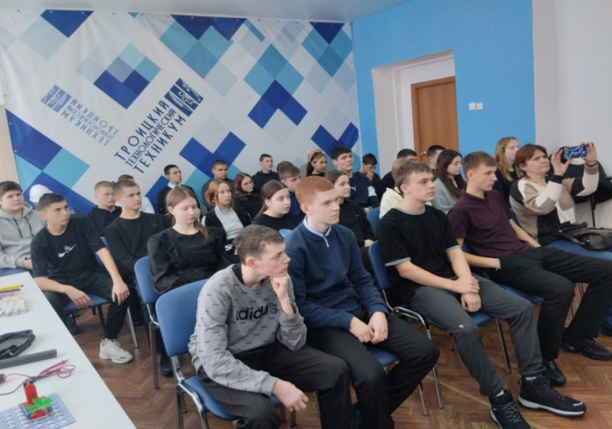
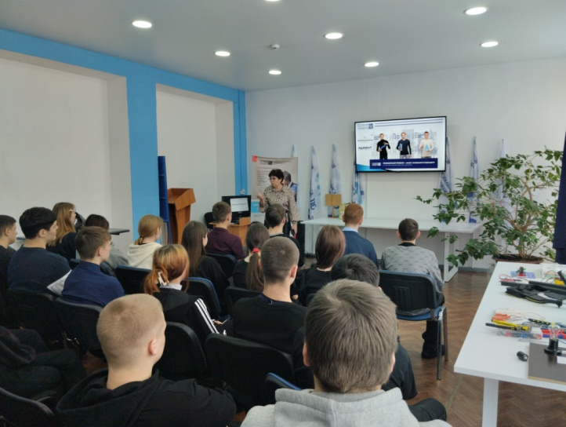
Решая вопросы самоопределения на базе нашего техникума, ежегодно реализуется проект «Билет в будущее». В этом учебном году через проект «Билет в будущее» прошли более 560 абитуриентов города Троицка и Троицкого района.

Slide 10
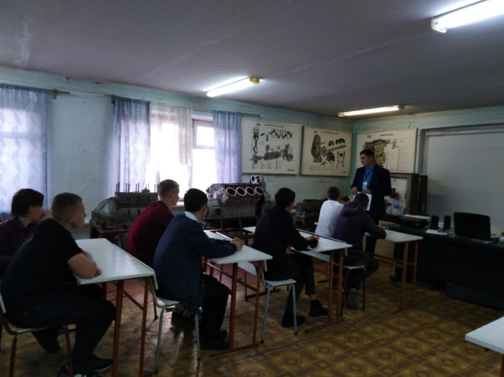
Представлены профессиональные пробы на тему: «Мастер по ремонту и обслуживанию автомобилей»,
в рамках реализация проекта «Билет в будущее».
Тип представленных профпроб - получение и совершенствование новых знаний и умений.
Цель профессиональных проб –
формирование представлений о
профессии автомеханик.
Для достижения поставленных целей выбраны наиболее эффективные методы:
психологическая подготовка;
стимулирование и мотивация;
словесные методы: эвристическая
беседа, лекция с визуализацией
и дискуссия;

Slide 11
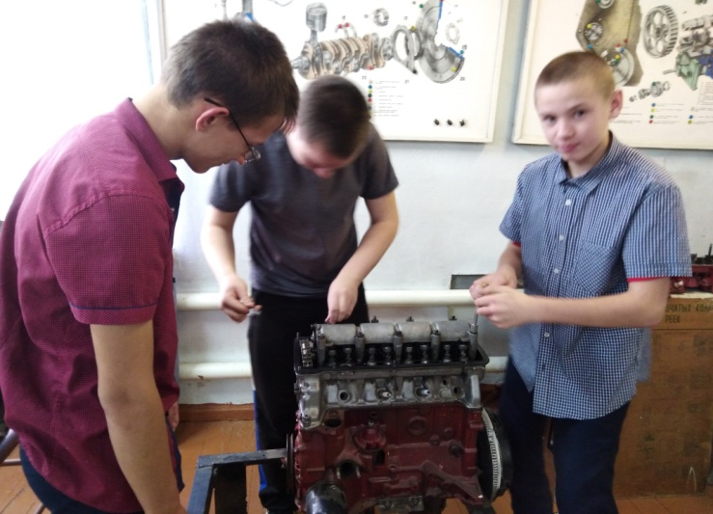
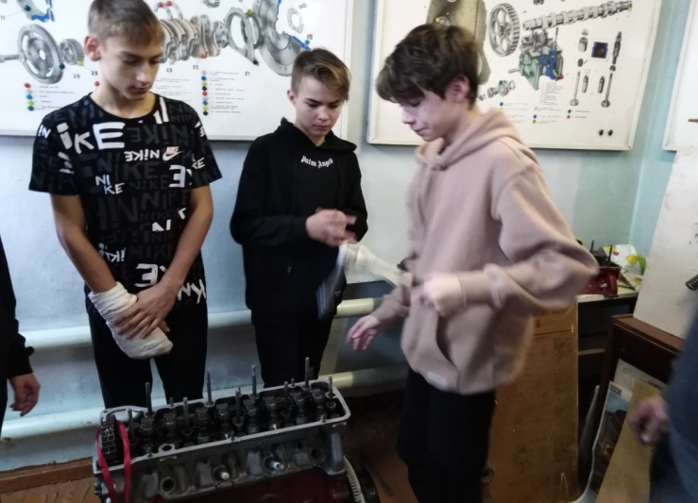
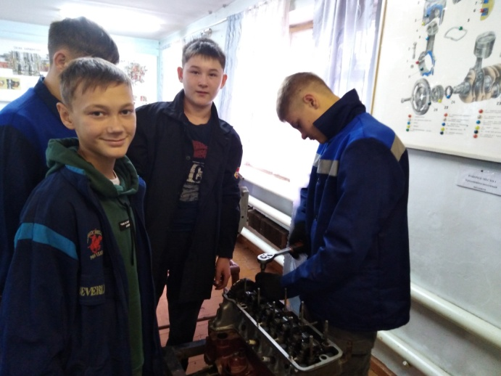
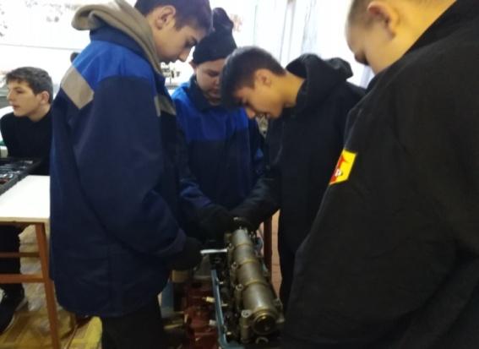
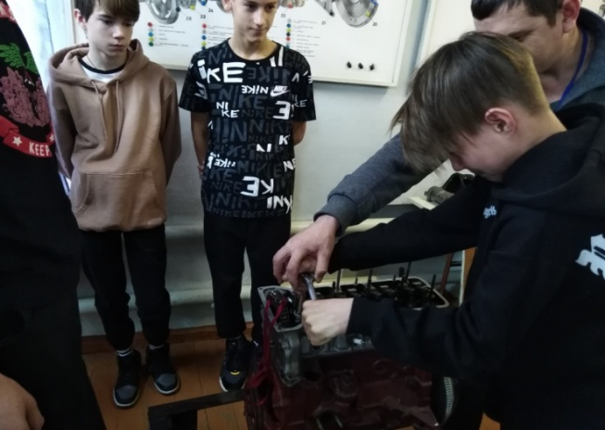
наглядно-демонстрационный ;
практический.

Slide 12
Профессиональные пробы
- играют важную роль в подготовке молодежи к выбору карьеры;
- мероприятия предоставляют учащимся возможность ознакомиться с различными профессиями;
- способствуют развитию практических навыков и пониманию собственных интересов.
Использование интерактивных подходов и современных технологий в процессе проведения профессиональных проб позволяет сделать обучение более увлекательным и эффективным.
Школьники получают ценные знания и уверенность в своих силах - это помогает им принимать осознанные решения о будущем профессиональном пути.

Slide 13
Итоги внедрения и развития профессиональных проб
важный шаг к формированию квалифицированных и мотивированных специалистов, готовых к вызовам современного рынка труда.

Slide 14
Тема: «Современные технологии и методы сопровождения профессионального самоопределения будущих специалистов»
Подготовил: преподаватель А. Ю. Корчемкин
Троицк, 2025 г.

